Slide 1
Arquitetura de computadores
Prof. Alex Lima
Aula 03 – Memória cache

Slide 2
Na aula passada...
Visão geral de um computador
Componentes de um computador
Componentes de interconexão
Modelos de barramento

Slide 3
Introdução
Memória
Principais características de circuitos de memória
Hierarquia de memórias
Memória Cache
Localização
Níveis de memória cache
Acesso a memória cache

Slide 4
Memória do computador
Memória
Circuito com capacidade de manter seu estado (saída) indefinidamente ao receber um sinal temporário.

Slide 5
Memória conceitos
1. Memória
Dispositivo de armazenamento de dados.
2. Memória
Circuito com a capacidade de, após receber uma entrada momentânea, manter seu estado.
Notes:
Exemplo: Ligue e desligue as lâmpadas da sala para demonstrar como funciona um circuito sem memória.

Slide 6
Memória conceitos
Memória Interna (Principal)
Memória cujos dados podem ser acessados diretamente pelo processador por meio de lógica de endereçamento interna .
Memória Externa (Secundária)
Memória cujos dados podem ser acessados por meio de módulos controladores de entrada e saída.

Slide 7
Memória Conceitos
Alimentação
M_{f}
Sinal de saída
Sinal de entrada

Slide 8

Memória Hierarquia
Processador
Registradores
(Latches e Flip flops)
Memória cache (SRAM)
Memória principal (DRAM)
Memória secundária

Slide 9
Memória Principais Características
Localização
Capacidade
Unidade de transferência
Método de acesso
Desempenho
Tipo físico
Características físicas
Organização

Slide 10
Memória Características
Localização
Interna
Acessada diretamente pelo processador pelo barramento do sistema.
Externa
Acessada pelo processador por meio de controladores de entrada/saída.

Slide 11
Memória Características
Capacidade
Indica a quantidade máxima de dados que o circuito pode armazenar.
A unidade básica pode ser bits ou bytes (octetos).
Notes:
Palavra: Tamanho necessário para representar um número ou uma instrução
Unidades endereçáveis: 2^a = N

Slide 12
MEMÓRIA Características
Unidade de transferência
Palavra
Unidades de endereçamento
Bloco
Notes:
Palavra: Tamanho necessário para representar um número ou uma instrução
Unidades endereçáveis: 2^a = N

Slide 13
MEMÓRIA características
Unidade de transferência
Palavra - Unidade de memória para a memória interna.
O tamanho da palavra pode varia de acordo com a arquitetura. Ex.: x86 utiliza palavras de 32 bits.
4 bits
6 bits
6 bits
8 bits
OPCODE
OPERANDO
OPERANDO
PRÓX. INSTRUÇÃO
24 bits
Notes:
Palavra: Tamanho necessário para representar um número ou uma instrução
Unidades endereçáveis: 2^a = N

Slide 14
MEMÓRIA Características
Unidade de transferência
Unidades de endereçamento
Seja b a capacidade de armazenamento de um circuito de memória, em bytes. O número de endereços possíveis pode ser representado por:
2^{b} = N endereços
Notes:
Palavra: Tamanho necessário para representar um número ou uma instrução
Unidades endereçáveis: 2^a = N

Slide 15
MEMÓRIA Características
Unidade de transferência
Bloco – Número de bytes transferidos por operação de leitura ou escrita no disco. Muito maior do que uma palavra ou unidade de endereçamento.

Slide 16
Memória características capacidade
Unidade de transferência
Número de bits lidos ou escritos na memória de uma só vez.
Para a memória principal, pode ser maior que uma palavra ou unidade de endereçamento.
Para a memória externa, a unidade de transferência é em blocos.
Notes:
Palavra: Tamanho necessário para representar um número ou uma instrução
Unidades endereçáveis: 2^a = N

Slide 17
Memória Características
Método de acesso
Sequencial
Direto
Aleatório
Associativo

Slide 18
Memória Método de acesso
Acesso Sequencial
Os dados são organizados em registros sequenciais.
Tempo de acesso variável.
Ex.: Fitas magnéticas.
Registro físico
Trilhas
Espaço entre os registros

Slide 19
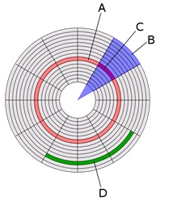
Memória Método de acesso
Acesso direto
Os dados são organizados em blocos de memória, podendo ser acessados pelo endereço de memória.
O acesso direto é realizado primeiro pelo acesso a vizinhança, em seguida uma busca sequencial pelo bloco requisitado.
Ex.: HD.
A – Trilha
B – Setor geométrico
C – Setor de trilha
D – Unidade de alocação

Slide 20

Memória Método de acesso
Acesso Aleatório
Os dados são organizados em endereços únicos.
O acesso é direto a célula de memória.
O tempo de acesso é constante para todos os endereços.
Ex.: Memória DRAM (Memória RAM) e SRAM (Registradores).

Slide 21
Memória Método de acesso
Acesso Aleatório
000
001
Acesso
002
003
Endereços
004
...
1022
1023

Slide 22
Memória Método de acesso
Acesso Associativo
O método realiza uma comparação entre um certo número de bits dentro de uma palavra com todas as palavras na memória em busca de um padrão. Assim, a palavra é recuperada com base em seu conteúdo, não no endereço.
Ex.: Memória cache.

Slide 23
Memória Características
Desempenho
Tempo de acesso
Tempo de ciclo
Taxa de transferência

Slide 24
Memória Características
Tipo físico
Semicondutor
Magnético
Óptico
Magneto-óptico
Características físicas
Volátil / Não-volátil
Apagável/ Não apagável
Organização
Módulos

Slide 25
Hierarquia de Memória
CUSTO & VELOCIDADE
Registradores
Memória cache
Memória principal
Memória secundária
CAPACIDADE

Slide 26
Memória cache
Memória de acesso aleatório localizada entre o processador e a memória principal.
A memória cache armazena instruções e dados de programas que estão sendo referenciados com frequência pela CPU.

Slide 27
Memória cache
Memória cache
Número
da linha
Tag
Bloco
0
Palavra
1
2
3
...
...
...
C - 1
Tamanho do bloco
(K palavras)

Slide 28
Memória cache
A memória cache consiste de M blocos, chamados linhas.
Cada linha da cache armazena um bloco com K palavras da memória principal, mais uma tag.
A tag indica o bloco da MP que está armazenado.

Slide 29

Memória cache
A memória principal possui 2^{n} endereços de n bits.
A memória cache divide a memória principal em:
$\frac{\text{2}\text{n}}{K}$
O campo tag indica qual bloco da MP está armazenado.

Slide 30
Memória cache
Memória cache
Memória principal
0
Número
da linha
Tag
Bloco
1
Bloco
(K palavras)
0
0
2
}
1
4
3
2
8
. . .
3
12
4
16
...
. . .
C - 1
K
}
Tamanho do bloco
(K palavras)
Tamanho do palavra

Slide 31
Memória cache
Além dos campos de tag e dados, a memória cache possui um bit de controle para cada linha.
O bit de controle indica se aquela linha já foi alterada após ter sido carregada na memória cache.

Slide 32
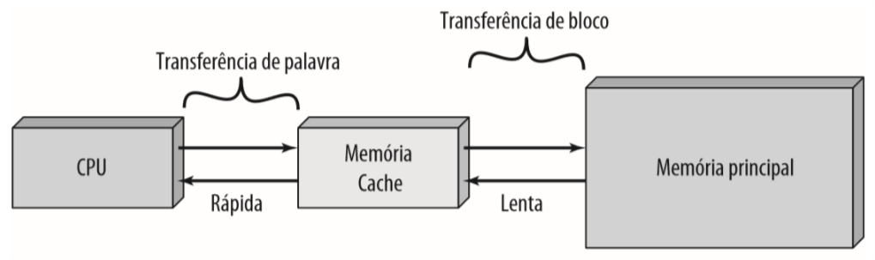
Memória cache

Slide 33

Memória cache Acesso
Endereços
De memória
Processador
Memória cache

Slide 34
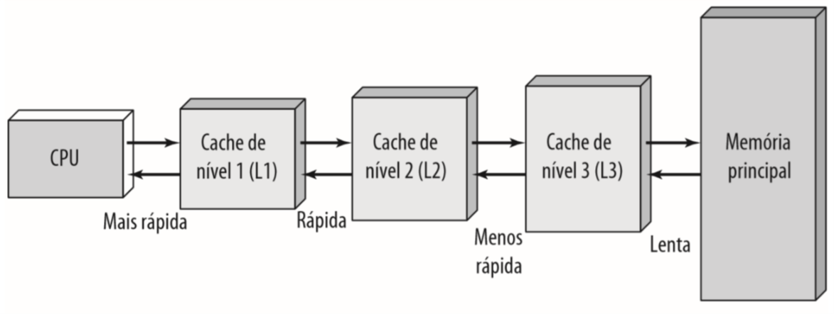
Memória cache

Slide 35
Memória cache
Endereçamento da cache
Lógico
Uma cache lógica armazena dados utilizando endereços virtuais.
Físico
Uma cache física armazena dados utilizando endereços da memória principal.

Slide 36
Memória cache
MMU – Memory Management Unit
A unidade de gerenciamento de memória traduz endereços virtuais da memória cache para endereços físicos da memória principal.

Slide 37
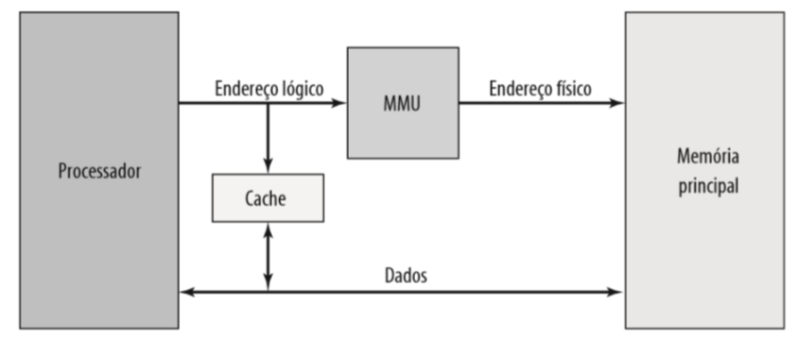
Memória cache Cache Lógica

Slide 38
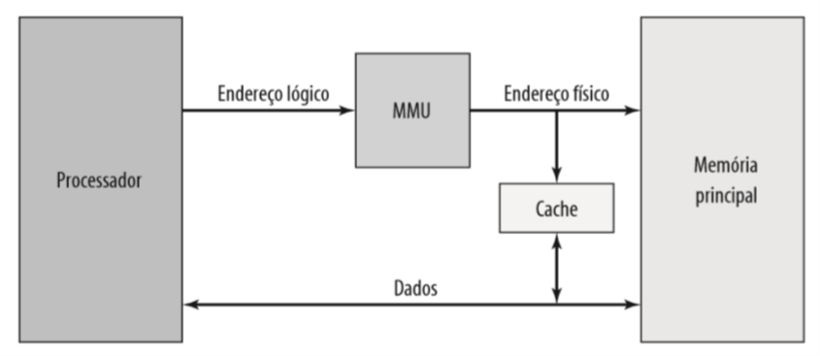
Memória cache Cache Física

Slide 39
Exercício
Explique o funcionamento básico de um circuito de memória.
Quais as diferenças entre acesso sequencial, acesso direto e acesso aleatório?
Qual a relação entre tempo de acesso, custo e capacidade das memória?
Como o princípio da localidade se relaciona com os diversos níveis de memória?
Quais as funções de cada campo nas linhas da memória cache?

Slide 40
Na aula passada...
Memória
Principais características de circuitos de memória
Hierarquia de memórias
Memória Cache
Localização
Níveis de memória cache
Acesso a memória cache

Slide 41
Introdução
Ciclo de instrução
Acesso a memória cache
Mapeamento de memória cache
Tipos de mapeamento
Algoritmos de substituição
Política de escrita

Slide 42
Memória cache Ciclo de instrução
Busca instrução
Decodifica operação
Cálculo do endereço de operandos fonte
Busca operandos
Executa instrução
Cálculo do endereço de operandos destino
Armazenamento

Slide 43
Memória cache Ciclo de instrução
Registradores
PC – Contador de instrução
Endereço da próxima instrução
IR – Registrador de instrução
Armazena a instrução em execução
MAR – Registrador do endereço de memória
Armazena endereços de memória
MBR – Registrador do buffer de memória
Registrador de buffer de memória

Slide 44
Memória cache Acesso
ULA
Unidade Lógica e Aritmética
UC
Unidade de controle
ULA
PC
IR
Barramento de controle
R
R
MAR
Barramento de endereço
R
MBR
Barramento de dados
R
Notes:
PC contém o endereço da próxima instrução
A unidade de controle busca a instrução no endereço armazenado no PC
O IR armazena a instrução e o PC é incrementado
A instrução é decodificada e os endereços dos operandos fontes são calculados.
A unidade de controle busca os operandos fontes
A ULA executa a instrução
O endereço dos operandos destino são calculador
Os valores são armazenados
O ciclo reinicia

Slide 45
Memória cache Acesso
ULA
Unidade Lógica e Aritmética
UC
Unidade de controle
ULA
PC
IR
MAR
R
MBR
R
R
R
Notes:
PC armazena o endereço da próxima instrução
A unidade de controle busca a instrução na memória cache
A cache envia o dado a CPU
A ULA executa a instrução
A unidade de controle armazena os dados na cache
O ciclo reinicia

Slide 46
Memória cache Acesso
ULA
Unidade Lógica e Aritmética
UC
Unidade de controle
ULA
PC
IR
MAR
R
MBR
R
R
R
Notes:
PC armazena o endereço da próxima instrução
A unidade de controle busca a instrução na memória cache
A cache não contém o dado buscado
A unidade de controle busca a instrução na memória principal
A memória principal substitui os dados na memória cache
A memória cache envia a CPU
A CPU executa a instrução
O ciclo reinicia

Slide 47
Memória cache Mapeamento
Mapeamento de memória principal para a memória cache
0
Número
da linha
1
Tag
Bloco
Bloco
(K palavras)
0
0
2
}
1
4
3
2
8
. . .
3
12
4
16
. . .
C - 1
C*4
}
Tamanho do bloco
(K palavras)
Tamanho do palavra

Slide 48
Memória cache Mapeamento
A memória cache tem um número de linhas menor que a memória principal.
Métodos para:
Mapear blocos de memória principal para memória cache
Identificar quais blocos estão mapeados

Slide 49
Mapeamento da memória principal para cache
Mapeamento direto
Sequencial
Mapeamento associativo
Aleatório
Mapeamento associativo por conjunto
Direto e associativo

Slide 50
Mapeamento da memória principal para cache
Mapeamento direto
Linha da cache = Bloco da memória mod Total de linhas da cache
Memória cache
64 KB divididos em 16 K = 2¹⁴ linhas de 4 bytes.
Memória principal
16 MB divididos em 16 M = 2²⁴ endereços de 1 bytes.
Para o mapeamento, a memória principal está dividida em 4 M blocos de 4 bytes cada.

Slide 51
Mapeamento da memória principal para cache
Mapeamento direto
Linha da cache = Bloco da memória mod Total de linhas da cache
Bloco 1 = Linha 1
Bloco 2 = Linha 2
. . .
Bloco 2¹⁴ = Linha 2¹⁴
Bloco 2¹⁴ + 1= Linha 1

Slide 52
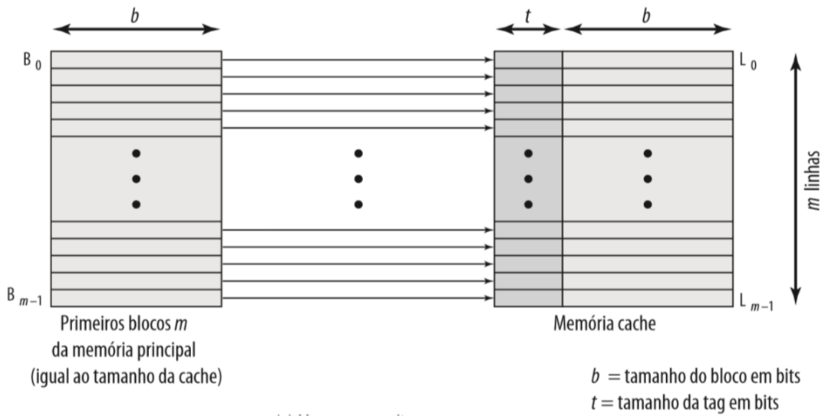
Mapeamento direto

Slide 53
Memória cache Mapeamento Direto
Vantagens
Fácil implementação
Demanda poucos recursos
Desvantagens
Como existe um local fixo para cada bloco, se dois blocos que devem ser alocados na mesma linha da cache precisarem ser acessados frequentemente, será necessário substituir a linha frequentemente.
Victim Cache

Slide 54
Memória cache Mapeamento Associativo
O mapeamento associativo permite que qualquer bloco da memória principal possa ser carregado em qualquer linha da memória cache.
A memória cache utiliza um campo Tag para identificar qual bloco da memória principal está carregado na memória cache.

Slide 55
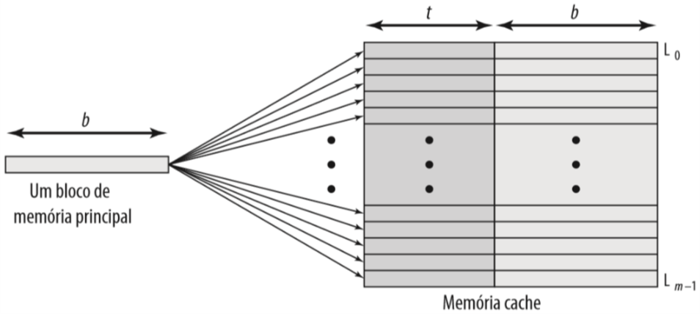
Mapeamento associativo

Slide 56
Memória cache Mapeamento Associativo
Vantagens
Qualquer bloco da memória principal pode ser carregado para qualquer linha da memória cache.
Desvantagens
Para inserir um novo bloco da memória principal na memória cache é necessário verificar se o bloco já não foi carregado antes, comparando a tag buscada com cada uma das tags já carregada na memória.
Notes:
Vantagens
Mapeamento para qualquer linha
Desvantagem
Comparação com todas as linhas

Slide 57
Memória cache Mapeamento Associativo Por Conjunto
A técnica de mapeamento associativo por conjunto une as técnicas de mapeamento direto e mapeamento associativo.
A memória cache é dividida em N Blocos. A memória principal é dividida em N blocos. A ideia é que o bloco i da memória principal, possa ser carregado para qualquer linha no bloco i da memória cache.

Slide 58
Memória cache Mapeamento Associativo Por Conjunto
...
...
Memória cache
Memória principal

Slide 59
Memória cache Mapeamento Associativo Por Conjunto
Mapeamento associativo por conjunto
Bloco a Bloco – Mapeamento direto
Linha a linha – Mapeamento associativo

Slide 60
Memória cache Mapeamento Associativo Por Conjunto
Set
Tag
Palavra
Set – Conjunto de blocos da MC
Tag – Bloco da MP
Palavra– Conteúdo da MP

Slide 61
Memória cache Mapeamento Associativo Por Conjunto
Vantagens
O processo de comparação para determinar se um valor está ou não na cache é muito menor. A busca é feita no bloco, não na cache toda.
Desvantagens
O campo SET deve ser adicionado à linha.

Slide 62
Algoritmo de substituição
ULA
Unidade Lógica e Aritmética
UC
Unidade de controle
ULA
PC
IR
MAR
R
MBR
R
R
R
Notes:
PC armazena o endereço da próxima instrução
A unidade de controle busca a instrução na memória cache
A cache não contém o dado buscado
A unidade de controle busca a instrução na memória principal
A memória principal substitui os dados na memória cache
A memória cache envia a CPU
A CPU executa a instrução
O ciclo reinicia

Slide 63
Algoritmo de substituição
Menos usado recentemente (LRU)
Primeiro a sair, Primeiro a entrar (FIFO)
Usado menos frequentemente (LFU)
Aleatório

Slide 64
Algoritmo de substituição
Menos usado recentemente (LRU)
Substitui o bloco do conjunto que passou mais tempo sem ser referenciado.
Bit USE
1 – Referenciado
0 – Não referenciado

Slide 65
Algoritmo de substituição
Primeiro a sair, Primeiro a entrar (FIFO)
O primeiro dado a entrar no conjunto é o primeiro a sair.
Buffer circular

Slide 66
Algoritmo de substituição
Usado menos frequentemente (LFU)
Substitua o bloco menos referenciado
Um contador é associado a cada linha
Aleatório

Slide 67
Algoritmo de substituição
Aleatório
Uma linha é escolhida de forma aleatória para ser substituída.
Método apresenta baixo desempenho em comparação aos demais.

Slide 68
Memória cache Política De Escrita (Atualização)
Write- through – Escreve na cache e na memória principal
Vantagens
Técnica de baixo custo (simples)
Desvantagens
Escreve palavra por palavra
Demanda alto tráfego na memória principal

Slide 69
Memória cache Política de escrita
Write-back – Atualiza apenas na cache
Vantagens
Bit de controle
Os dados são atualizados na MP apenas quando a linha da cache for substituída, se o bit de controle estiver ativo.
Desvantagens
As alterações podem invalidar partes da memória principal.

Slide 70
Prática
Descreva os passos que a CPU realiza para solicitar dados da memória interna.
Descreva o algoritmo LFU. Na sua opinião, o algoritmo é mais ou menos eficiente que os demais vistos em sala? Justifique.

Slide 71
prática
Considere uma cache com tamanho de linha de 32 bytes e uma memória principal que leva 30 ns para transmitir uma palavra de 4 bytes.
Quantas vezes uma mesma linha pode ser escrita pela CPU antes de ser substituída para que o write back seja mais eficiente que o write through?

Slide 72
pRÁTICA

Slide 73
Prática
Write through
1 * 8 * 30 ns = 240 ns
2 * 8 * 30 ns = 480 ns
3 * 8 * 30 ns = 720 ns
.
.
.
n * 8 * 30 ns = n * 240 ns
Write back
0
0
0
.
.
.
8 * 30 ns = 240 ns

Slide 74
Próxima aula...
Memória interna
Principais características
Tecnologias
Correção de erros
Organização

